Slide 1

Focus-attention-enhanced Crossmodal Transformer with Metric Learning for Multimodal Speech Emotion Recognition
具有度量学习的焦点-注意力增强跨模态变压器用于多模态语音情感识别
INTERSPEECH 2023
Kim K, Cho N. Focus-attention-enhanced Crossmodal Transformer with Metric Learning for Multimodal Speech Emotion Recognition[C]//Proc. INTERSPEECH 2023. 2023: 2673-2677.

Slide 2
1.研究背景和贡献
情感是人类交流的一个重要方面。准确的情绪识别对于有效的沟通至关重要。基于语音的人机交互变得越来越普遍，并且随着聊天机器人和大规模语言模型的出现，基于各种模态的语音情感识别（SER）的重要性日益增加。然而，尽管SER领域取得了重大进展，但情绪识别仍然是一项具有挑战性的任务，因为情绪是复杂的、主观的，而且情绪的表达在个体之间存在显着差异。文本、声音和视觉等多种模态的利用有助于人类情感或情绪的推断，因为每种模态捕捉了人类情感表达的不同方面。因此，有效融合多模态信息对于利用不同模态的互补性来提高预测的准确性和全面性至关重要。
为此，我们提出了一种新颖的跨模态变压器架构，其中包含焦点-注意（FA）机制。 FA 机制被应用于使用焦点偏差检测显着信息的文档摘要任务中。在这项工作中，FA 检测每种模态中 SER 的主导片段，以实现语音和文本模态之间的准确有效的对齐。同时，使用基于 SSL 模型的迁移学习方法，尽管 SSL 模型是在大规模数据集上训练的广泛使用的知识转移模型，但它们旨在保留输入的最大信息内容，从而产生可能包含非情感信息的特征表示。
Kim K, Cho N. Focus-attention-enhanced Crossmodal Transformer with Metric Learning for Multimodal Speech Emotion Recognition[C]//Proc. INTERSPEECH 2023. 2023: 2673-2677.

Slide 3
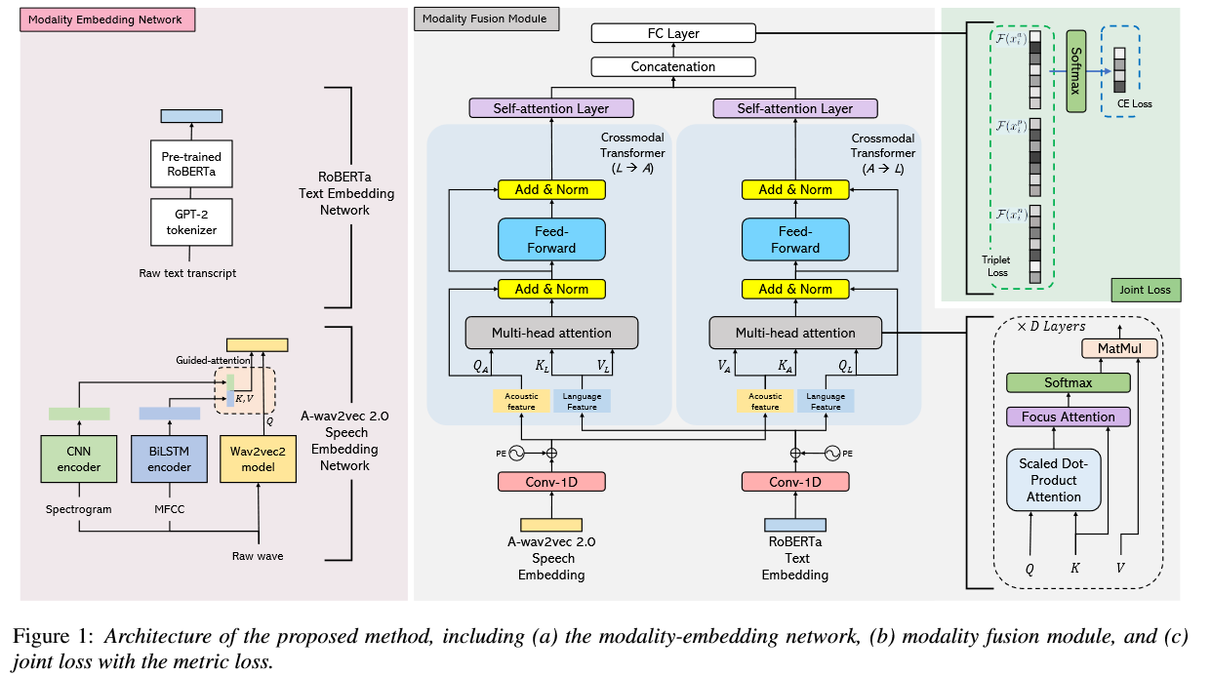
2.研究方法
框架由三个主要部分组成。模态嵌入网络用于学习输入的声学和语言特征。模态融合模块包括一个跨模态转换器，并通过 FA 机制增强，用于学习两种模态的对齐。联合损失在训练期间结合使用度量损失和交叉熵损失进行反向传播。
Kim K, Cho N. Focus-attention-enhanced Crossmodal Transformer with Metric Learning for Multimodal Speech Emotion Recognition[C]//Proc. INTERSPEECH 2023. 2023: 2673-2677.

Slide 4
2.研究方法-特征提取
文本特征提取使用的是预训练模型RoBERTa。它基于与BERT相同的Transformer架构，但使用了更大且更多样化的文本数据集进行训练。在此系统中，文本输入先经过GPT-2分词器进行分词处理，然后将其送入预训练的RoBERTa模型。RoBERTa输出的文本嵌入具有1024维度，序列的最大长度为512。
声学特征使用了预训练模型wav2vec。但是仅仅依靠预训练模型提取的特征不足以准确捕捉到所有情感识别所需的韵律信息。为了更好地提取情感特征，将声学信息与wav2vec提取的特征结合起来：提取两种声学特征：频谱图（spectrogram）和梅尔频率倒谱系数（MFCC），并将它们分别送入各自的特征编码器，这些编码器包括卷积神经网络（CNN）和双向长短时记忆网络（BiLSTM）。从这些编码器中提取的MFCC和频谱图特征会被拼接起来。将拼接后的声学特征与wav2vec 2.0嵌入通过引导注意力机制（guided-attention）进行结合，从而得到最终的语音嵌入。
Kim K, Cho N. Focus-attention-enhanced Crossmodal Transformer with Metric Learning for Multimodal Speech Emotion Recognition[C]//Proc. INTERSPEECH 2023. 2023: 2673-2677.

Slide 5

2.研究方法-模态融合模块
跨模态Transformer网络通过多头注意力机制（multi-head attention）在两个模态之间迭代地增强特征，将一个模态的潜在信息转移到另一个模态，从而实现特征的互补和融合。
焦点注意力机制（Focal Attention, FA）是一种能够使神经网络模型专注于输入序列中最重要部分的注意力机制，基于高斯分布的焦点偏置（focal bias）来进行选择。
在跨模态Transformer模块中，焦点注意力机制用于在编码过程中检测另一个模态中的显著信息。例如：在文本（L）到语音（A）的跨模态适应中（L→A），可以帮助模型关注哪些词汇或语音帧对于情感分类是重要的。该机制通过将由中心位置和覆盖范围确定的正则化项添加到注意力分数来模拟焦点偏差。
焦点偏置的计算：
输入的文本、语音特征，通过线性变换得到查询矩阵、键矩阵、值矩阵。对于每个序列位置，通过计算得到一个中心位置和覆盖范围，这两个值表示模型应该关注的重点和关注的范围。
Kim K, Cho N. Focus-attention-enhanced Crossmodal Transformer with Metric Learning for Multimodal Speech Emotion Recognition[C]//Proc. INTERSPEECH 2023. 2023: 2673-2677.

Slide 6


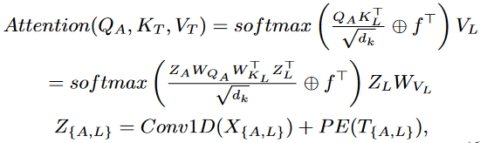
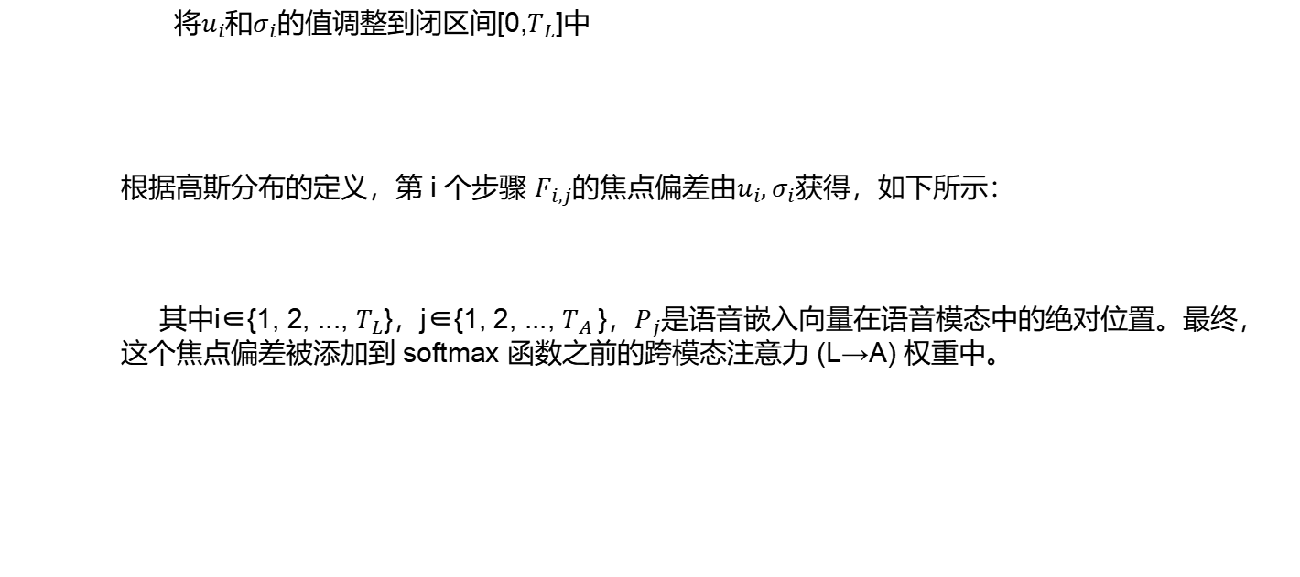
2.研究方法-模态融合模块
将$u_{i}$和$σ_{i}$的值调整到闭区间[0,$T_{L}$]中
根据高斯分布的定义，第 i 个步骤 $F_{i,j}$的焦点偏差由$u_{i},σ_{i}$获得，如下所示：
其中i∈{1, 2, ..., $T_{L}$}，j∈{1, 2, ..., $T_{A }$}，$P_{j}$是语音嵌入向量在语音模态中的绝对位置。最终， 这个焦点偏差被添加到 softmax 函数之前的跨模态注意力 (L→A) 权重中。
Kim K, Cho N. Focus-attention-enhanced Crossmodal Transformer with Metric Learning for Multimodal Speech Emotion Recognition[C]//Proc. INTERSPEECH 2023. 2023: 2673-2677.

Slide 7


2.研究方法-联合损失
三元组损失用作度量损失。三元组损失函数的构建是为了通过最小化锚点和正样本（即与锚点具有相同情感标签）之间的距离来优化嵌入空间，同时最大化相同锚点和负样本之间的距离（即不同的情感标签）。利用样本之间的差异来增强特征辨别力。输入的嵌入向量是最后一个 FC 层的输出。随后，训练过程的目标是最小化锚定话语和所有正向话语之间的差异，同时最大化锚定话语和任何负向话语之间的差异。最终的嵌入空间由以下等式定义：
M 表示正对和负对之间的距离
总的损失值：
Kim K, Cho N. Focus-attention-enhanced Crossmodal Transformer with Metric Learning for Multimodal Speech Emotion Recognition[C]//Proc. INTERSPEECH 2023. 2023: 2673-2677.

Slide 8
3.实验设置
IEMOCAP 是一个常用的情感数据集，包含约 12 小时的音频、视频、转录和动作捕捉数据，由 5 名男性和 5 名女性演员录制。在实验中，使用音频和转录作为输入模态，对 5,531 条语句进行了四类情感（快乐/兴奋、愤怒、悲伤和中性）的识别，并采用缺一不可验证方法（每次验证时，将一个说话人的所有数据排除（作为测试集），确保每个说话人的数据都被用作测试集一次）。模型的性能通过加权准确率（WA）和未加权准确率（UA）进行评估。
Kim K, Cho N. Focus-attention-enhanced Crossmodal Transformer with Metric Learning for Multimodal Speech Emotion Recognition[C]//Proc. INTERSPEECH 2023. 2023: 2673-2677.

Slide 9
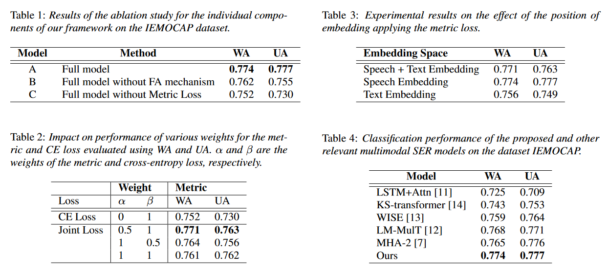
4.性能评估
Kim K, Cho N. Focus-attention-enhanced Crossmodal Transformer with Metric Learning for Multimodal Speech Emotion Recognition[C]//Proc. INTERSPEECH 2023. 2023: 2673-2677.

Slide 10
谢谢聆听

